Slide 1

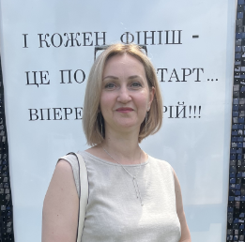
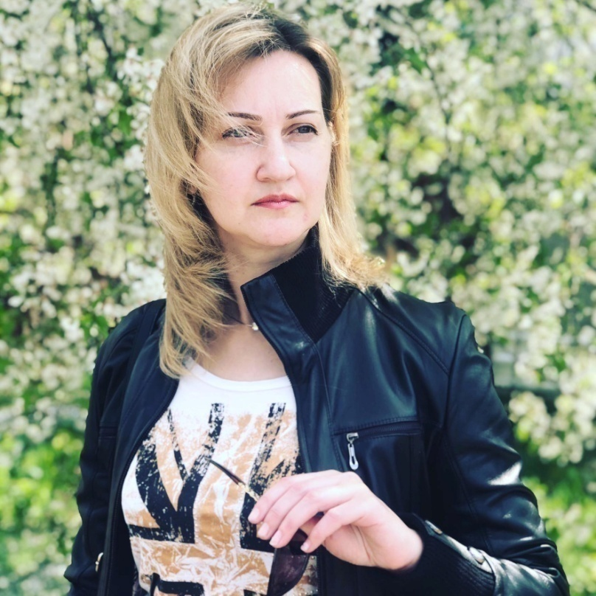
Прилуцький заклад дошкільної освіти (ясла – садок)
комбінованого типу №26
Прилуцької міської ради Чернігівської області
ПОРТФОЛІО
ЧАЛОЇ СВІТЛАНИ
ОЛЕКСІЇВНИ,
ВИХОВАТЕЛЯ
    «До кожної дитини ключ знайти,
    у праці результат хороший мати.
    Упевнено і творчо до мети йти,
    з любов’ю сердце дітям віддавати».
Моє педагогічне кредо:
Моє життєве кредо:
«Не бійся правди, хоч яка гірка.
  Не бійся смутків, хоч вони як ріки.
  Людині бійся душу ошукать,
  Бо в цьому схибиш, то уже навіки»!
Прилуки 2026р.

Slide 2
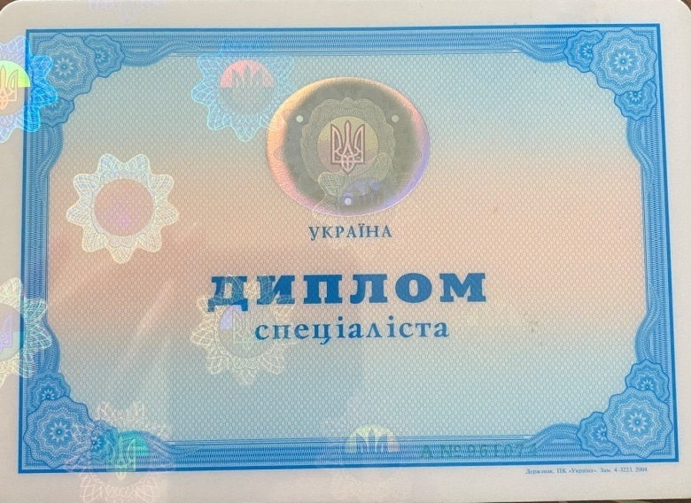
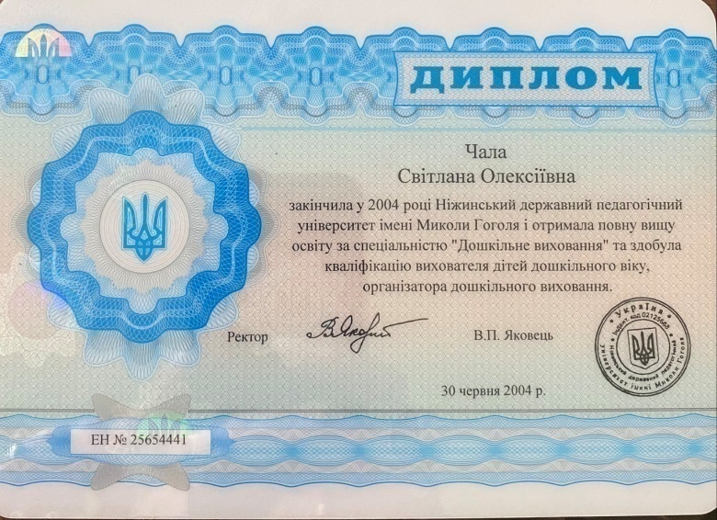
Будемо знайомі :
ОСВІТА
Закінчила у 2004 році Ніжинський державний педагогічний університет імені Миколи Гоголя і отримала повну вищу освіту за спеціальністю
“Дошкільне виховання” та здобула кваліфікацію вихователя дітей дошкільного віку,
організатора дошкільного виховання.
Педагогічний стаж: 25роки.
Педагогічний стаж роботи у ЗДО КТ №26: 24роки.
Кваліфікаційна категорія: спеціаліст вищої категорії.
Відомості про атестацію: присвоєно кваліфікаційну категорію “спеціаліст вищої категорії”, 2025р.

Slide 3
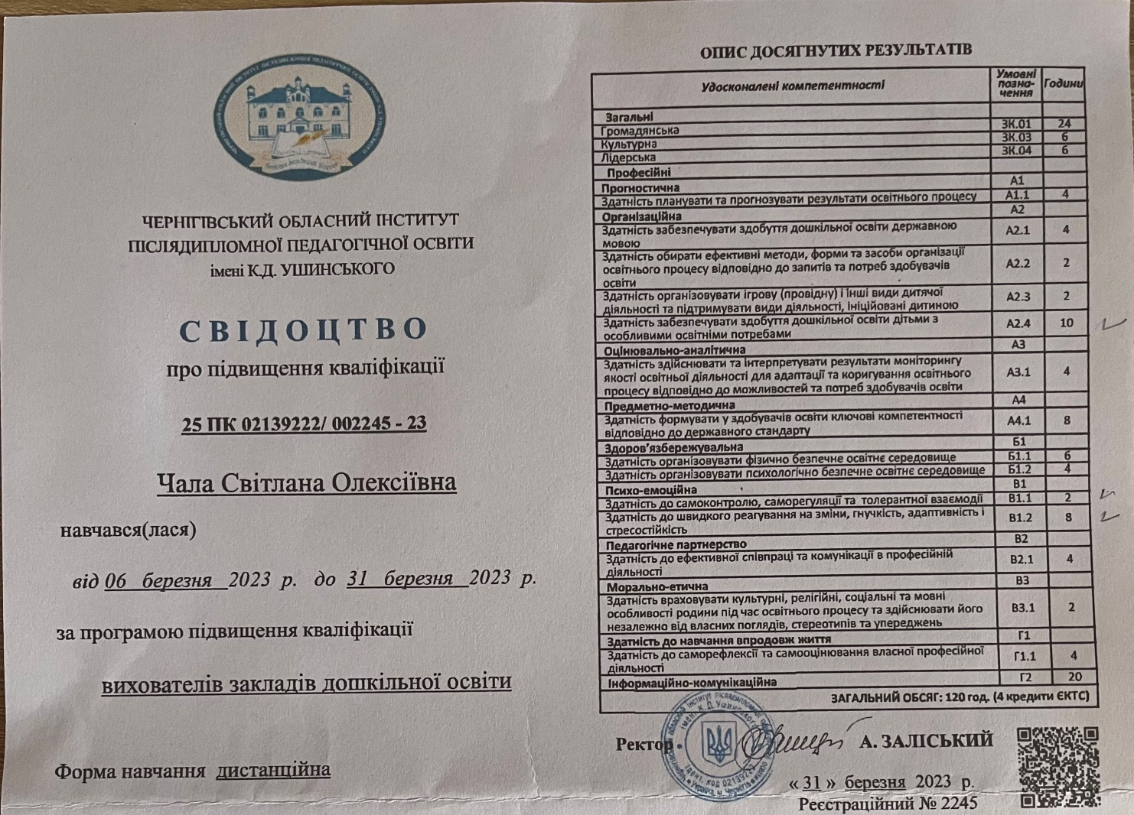
Підвищення кваліфікації:
Курси підвищення кваліфікації:
при Чернігівському обласному інституті післядипломної педагогічної освіти імені К.Д. Ушинського від 06 .03.- 31.03.2023р. .
Свідоцтво 25 ПК02139222/002245-23.

Slide 4
№з-п | Вид документа | Номер документа та дата видачі | Назва курсів або додаткової освіти | Кількість годин навчання | Місце навчання | Примітки
1. | Сертифікат | 0149\25 27.02.2025р. | “Актуальні питання розвитку освіти в умовах воєнного стану” | 6 год. | ННІППК
2 3 4 | Сертифікат Сертифікат Сертифікат | 14.02.2025р. f8243d39-21ca-483f-afac-53184db3d466 22.02.2026р №132086, виданий 11.05.2026 р. | “Захист прав людеи з інвалідністю” «Домедична допомога» «Методи компетентнісного орієнтованого навчання англійської мови» обсягом | 30 год. 3 год. 4 год. | prometheus.org.ua EdEra – студія онлайн-освіти Веб-платформа УМІТИ. УКР

Slide 5
Самоосвіта
№з-п | Вид документа | Номер документа та дата видачі | Назва курсів або додаткової освіти | Кількість годин навчання | Місце навчання | Примітки
1. | Сертифікат | 07.03.2025 р. | Інформаційні війни |  | Prometheus
2. 3. | Сертифікат | 13.05.2026року Травень 2026р. | "CS50: Вступ до штучного інтелекту з PYTHON“ Методичний мікс «Поєднання найкращих форм роботи класичної педагогіки, мультимедії та інноваційних комп’ютерних технологій в освітньому процесі ЗДО» | 12 год. | Prometheus - КУ «Прилуцький центр професійного розвитку педагогічних працівників» Прилуцької міської ради | Захід у форматі zoom конференції.

Slide 6
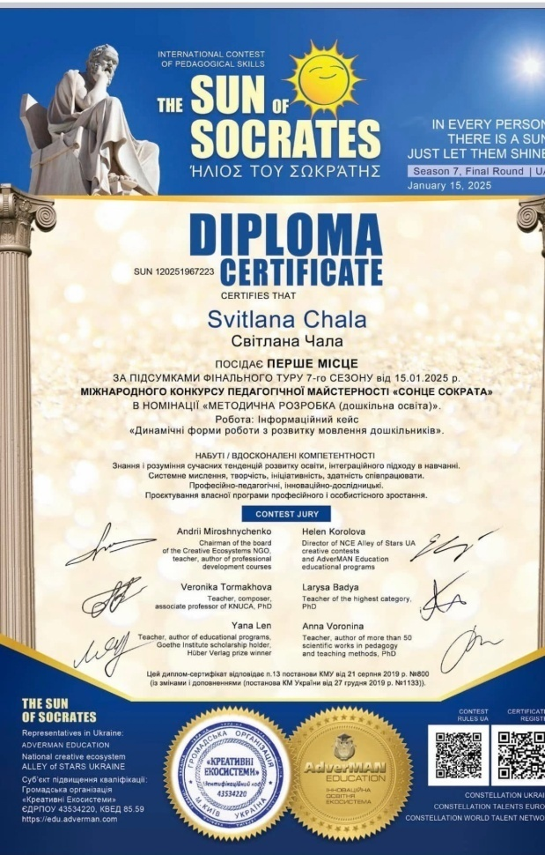
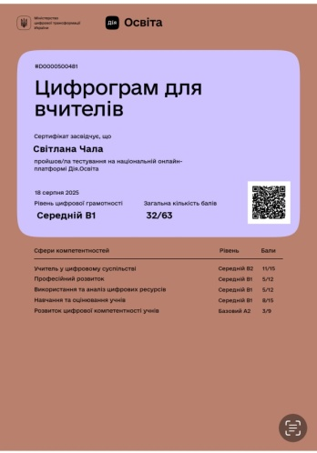
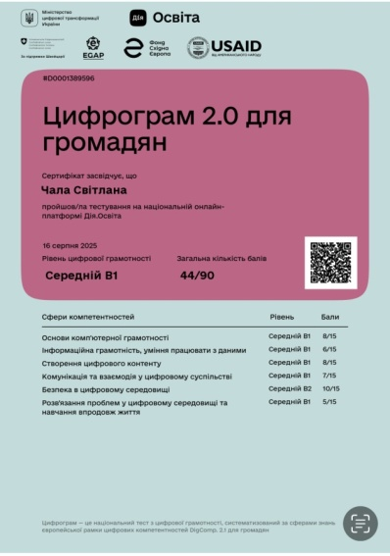
Мої нагороди:
Цифрограм для вчителів
Почесна грамота 2026р.
Цифрограм 2.0 для громадян
Міжнародний конкурс педагогічної маистерності «Сонце Сократа»
Номінація: “Методична розробка”
“Динамічні форми роботи з розвитку мовлення дошкільника”
.

Slide 7
Моє педагогічне есе:
Педагог - це і мистецтво і праця.
Саме вчитель, викладач, вихователь
закладає і створює основу творчої
людської діяльності.
Кожній людині хоча 6 один раз у житті необхідно було дати відповідь на запитання: «Ким ви хотіли бути в дитинстві?». І дійсно, у дитини ще в дитинстві зʼявляються нахили до певної професійної діяльності. Якщо я сама зараз задам собі це запитання, то з впевненістю скажу, що професія вихователя мені подобалася.
Адже, педагог, вихователь - довірена особа суспільства, якій воно ввіряє найдорожче і найцінніше - дітей, свою надію, своє майбутнє. Тисячі професій народжуються і вмирають. Та серед вічних професій педагог посідає особливе місце: вона початок усіх професій. Змінюються умови й засоби виховання, та незмінним залишається головне призначення педагога -навчити людину бути людиною. Я працюю педагогом, а саме, вихователем в
дошкільному навчальному закладі. Вихователь - одна з найбільш важливих і значимих професій в нашому сучасному суспільстві. її можна порівняти з роботою хірурга, судді, дослідника і науковця. Можна порівнювати
нескінченно
Працюючи педагогом, розумієш, що всі діти індивідуальні, і ти, як педагог, повинен знайти ключик до кожної дитини. І не тільки до нього, а й до його батьків. А обдурити їх, цих «маленьких чоловічків», неможливо.
Вони завжди і все побачать. Вони відразу зрозуміють, як ти до них ставишся: з любовʼю або без. І відповідять тобі тим же. Я ставлюся до своїх вихованців, як до дорослих. Я поважаю їх думку. Завжди цікавлюся ними. Ніколи не говорю про те, що вони зобовʼязані щось зробити. Дитина, як і будь-яка доросла людина, нікому і нічим не зобовʼязаний. Треба просто поважати їх, як особистість. І виховувати у них повагу до себе і до інших, почуття співпереживання ближнього, природі, будь-якій живій істоті. Любов до дітей, до професії не зникає, а кожного дня стає ще мудрішою і глибшою.
Найти своє покликання, ствердитися в ньому - це щастя педагога.

Slide 8
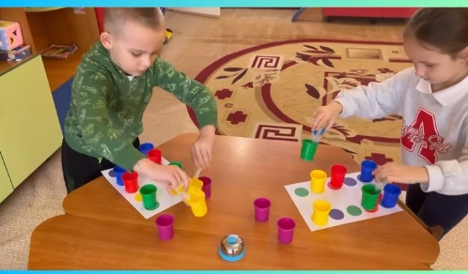
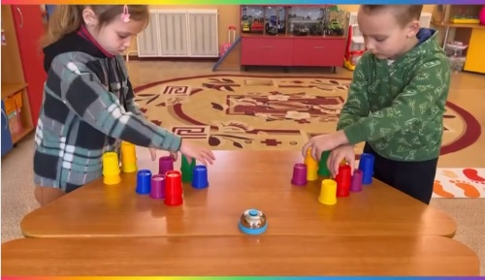
НАПРЯМ педагогічної діяльності:
    «Динамічні форми роботи з розвитку мовлення дошкільника»
    (Початок роботи 2023р.)
Основні завдання:
Розвиток дрібної моторики.
Синхронізація роботи обох півкуль головного мозку.
Покращення розумової діяльності.
Поліпшення уваги, пам’яті, швидке відтворення інформації
Розвиток здібностей до виконання симетричних та асиметричних рухів.
Розвиток мовлення .
- Зняття стресу, напруження.
Неироігри з стаканчиками
.
Неироігри з стаканчиками

Slide 9
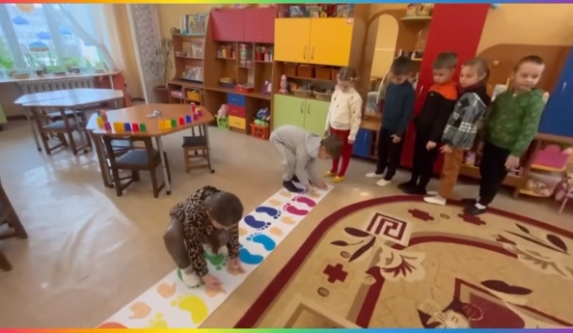
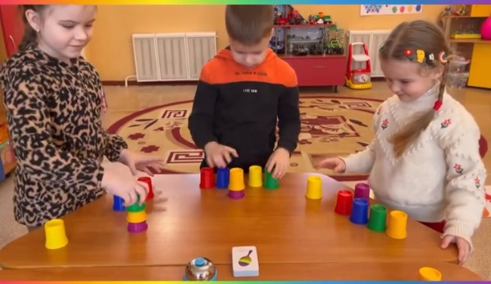
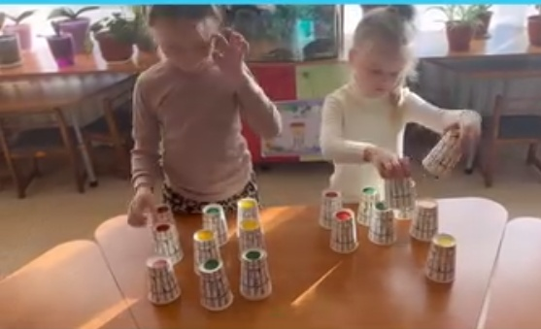
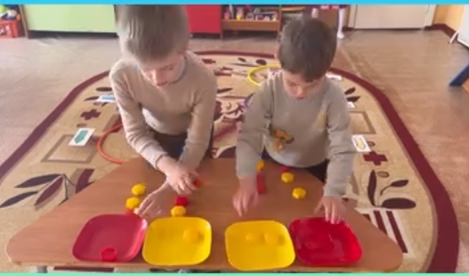
Ігрова діяльність з використанням неироігор
Пізнавальна діяльність з використанням неироігор
.

Slide 10
3.МЕТОДИЧНА ДІЯЛЬНІСТЬ:
УЧАСТЬ У РОБОТІ МЕТОДИЧНОЇ СЛУЖБИ ДОШКІЛЬНОГО НАВЧАЛЬНОГО ЗАКЛАДУ:
2025-2026 р.
Дозвілля до Всесвітнього дня Землі: “Як їжачок з друзями ліс рятували” | квітень 2025р.
Член динамічноїної групи з питання: "Дошкілля : новації в законодавстві" | З січня 2025р.
.
Педагогічна рада: Пам”ятка для батьків : “Права та обов”язки батьків” ст.40 закону України про дошкільну освіту. | травень 2025р.
Відкритии показ: “Чарівні емоції” Спортивнии марафон “До здоров”я крок вперед!” | Липень 2025р Вересень 2025р.
Вітальна програма “Матуся рідненька, матуся єдина” Інформаціинии кеис: “Цифровізація дошкільної освіти (за Концепцією цифрової гігієни для дошкільнят,2025р.)” З досвіду роботи Керівник динамічної групи: «Дошкілля: новації в законодавстві» Держаний стандарт дошкільної освіти» розвага до Дня кавуна: "Кавунчик - веселунчик" | Квітень 2025р. Квітень 2025р. Жовтень-травень 2025-2026р. Серпень 2026р.
.

Slide 11
3.МЕТОДИЧНА ДІЯЛЬНІСТЬ:
УЧАСТЬ У РОБОТІ МЕТОДИЧНОЇ СЛУЖБИ ДОШКІЛЬНОГО НАВЧАЛЬНОГО ЗАКЛАДУ:
2026-2027 р.
Педагогічна рада:”Про Положення про академічну доброчесність» консультація | серпень 2026р.
Керівник динамічноїної групи з питання: "Дошкілля : новації в законодавстві“ Санітарнии регламент докільної освіти | Вересень- травень 2026-2027р.
.
Педагогічна рада: Цифровізація дошкільної освіти / за Концепцією цифрової гігієни для дошкільнят 2025р./ Презентація досвіду роботи | Листопад 2026р.
Відкритии показ:Комплексна емоційно - інтелектуаьна діяльність «Цей чудовий світ емоцій» «Круті ігри» /спільно з батьками/ старші групи | жовтень 2026р Квісень 2027р.
Педагогічна рада:”Про роботу динамічної групи педагогів з питання: «Дошкілля: новації в законодавстві» | Травень 2027р.
.

Slide 12
4.ГРОМАДСЬКА ДІЯЛЬНІСТЬ:
2025-2027 р.
Секретар атестаційної комісії | З 2023р.
ВСЗЯО “Освітнє середовище закладу дошкільної освіти” | 2026-2027 н.р.
.
 | .
.

Slide 13
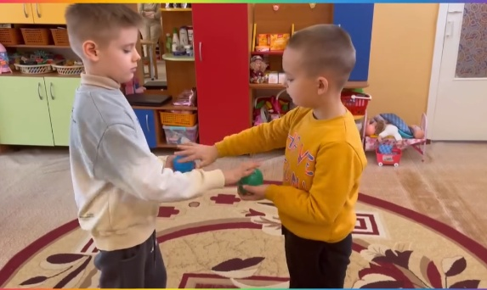
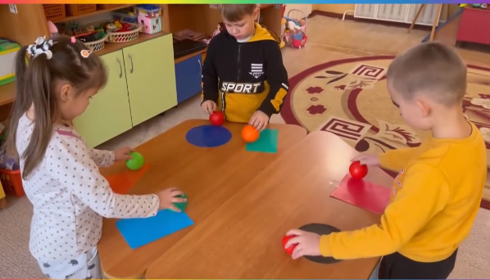
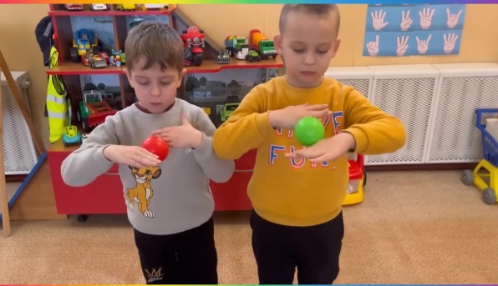
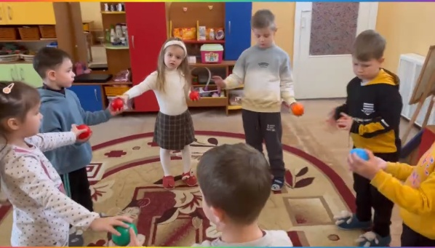
Фотоколлаж:
Нейроігри з використанням кульок :
-
.

Slide 14
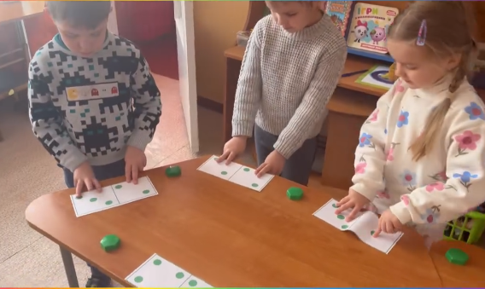
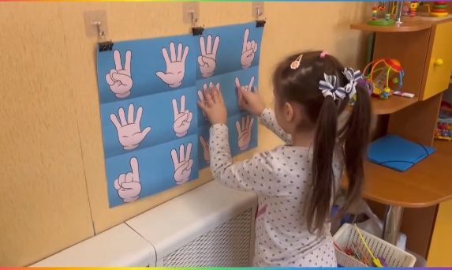
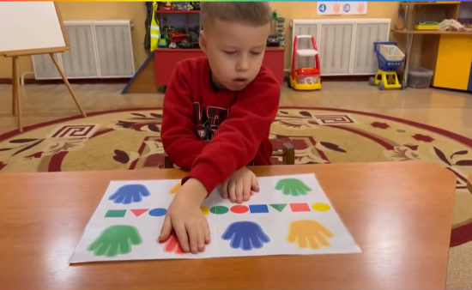
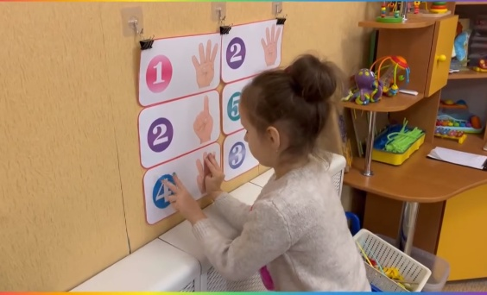
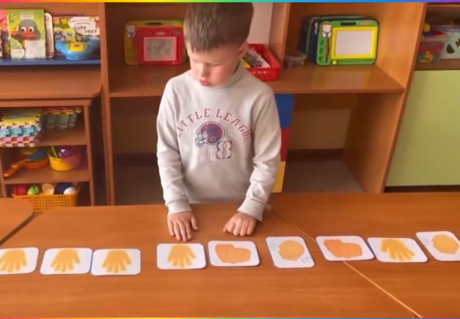
Нейроігри з використанням банерів та карток:
-
.

Slide 15
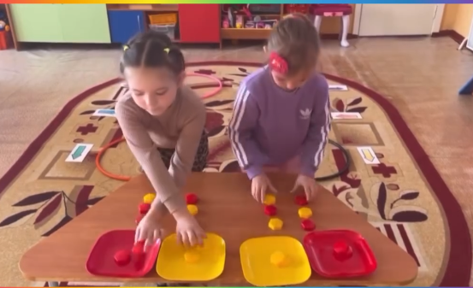
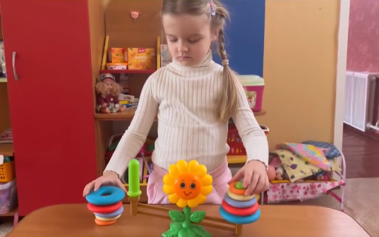
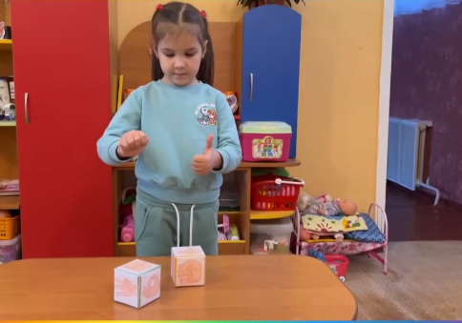
Нейроігри з використанням іграшок:
-
.

Slide 16
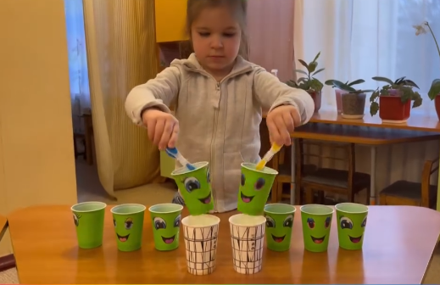
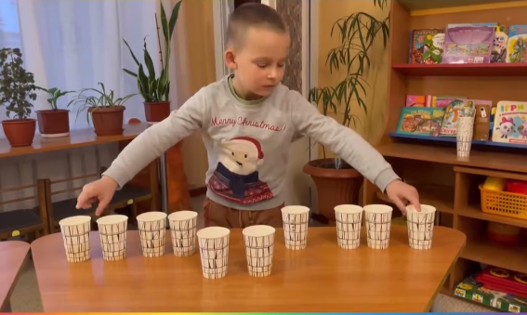
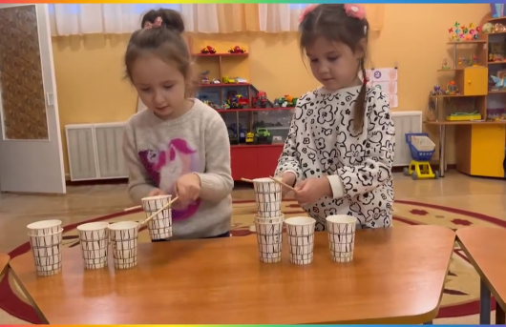
Нейроігри з використанням стаканчиків:
-
.

Slide 17
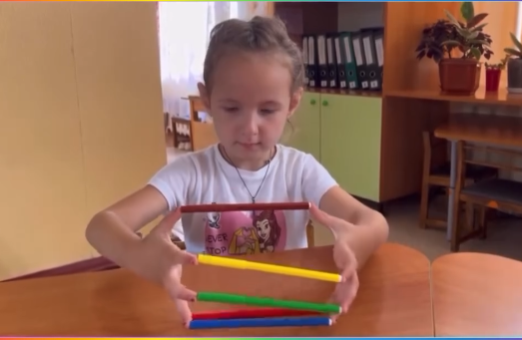
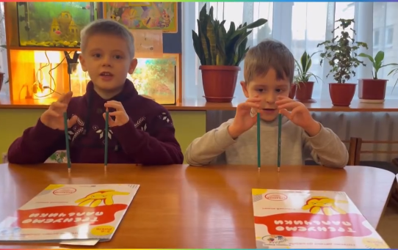
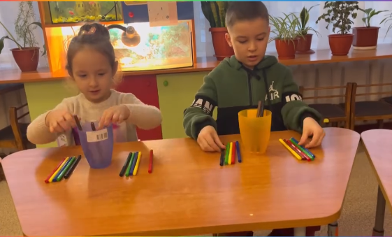
Нейроігри з використанням олівців та фломастерів
-
.

Slide 18
НОРМАТИВНІ ДОКУМЕНТИ:
Базовий компонент дошкільної освіти (наказ МОН від 12.01.2021 № 33)
https://mon.gov.ua/storage/app/media/rizne/2021/12.01/Pro_novu_redaktsiyu%20Bazovoho%20komponenta%20doshkilnoyi%20osvity.pdf
Щодо методичних рекомендацій до оновленого Базового компонента дошкільної освіти (лист МОН від 16.03.2021 № 1/9-148)
https://mon.gov.ua/ua/npa/shodo-metodichnih-rekomendacij-do-onovlenogo-bazovogo-komponenta-doshkilnoyi-osviti
«Про забезпечення психологічного супроводу учасників освітнього процесу в умовах воєнного стану вУкраїні» лист МОН N 1/3737-22 від 29.03. 2022
Положення про атестацію педагогічних працівників https://zakon.rada.gov.ua/laws/show/z1649-22#n22
Санітарний регламент для дошкільних навчальних закладів https://zakon.rada.gov.ua/laws/show/z0563-16#Text
Професійний стандарт вихователя ЗДО https://mon.gov.ua/npa/pro-zatverdzhennya-profesijnogo-standartu-vihovatel-zakladu-doshkilnoyi-osviti
Закон України Про дошкільну освіту від 06.06.2024р. https://zakon.rada.gov.ua/laws/show/3788-20#Text
.

Slide 19
Система заходів з метою презентації
практичної діяльності:
Мій YouTube - канал:
https://www.youtube.com/channel/UCG2gSQwQSSuL9JqPGwzY3iQ
Особистий блог:
        https://vseosvita.ua/user/id37689/blog?id_folder=3331
Група ДНЗ КТ №26 :
    https://www.facebook.com/groups/469566153599151/user/100021264875634
Індивідуальна освітня траєкторія професійного розвитку педагога:
mailto:https://vseosvita.ua/blogs/indyvidualna-osvitnya-traiektoriya-profesiinoho-rozvytku-v-mizhatestatsiinyi-period-2025-2027r-131387.html
Підсумкова самооцінка власної професійної діяльності педагогічного працівника за професійним стандартом
«Вихователь закладу дошкільної освіти»:
mailto:https://vseosvita.ua/blogs/pidsumkova-samootsinka-vlasnoi-profesiinoi-diialnosti-pedahohichnoho-pratsivnyka-za-profesiinym-standartom-vykhovatel-zakladu-doshkilnoi-osvity2026-131386.html
.

